Slide 1




TRƯỜNG THCS LONG BIÊN
Địa lí 6
Giáo viên :
Bùi Thị Trang

Slide 2
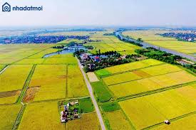
BÀI 14: ĐỊA HÌNH BỀ MẶT TRÁI ĐẤT (tiếp theo)

Slide 3
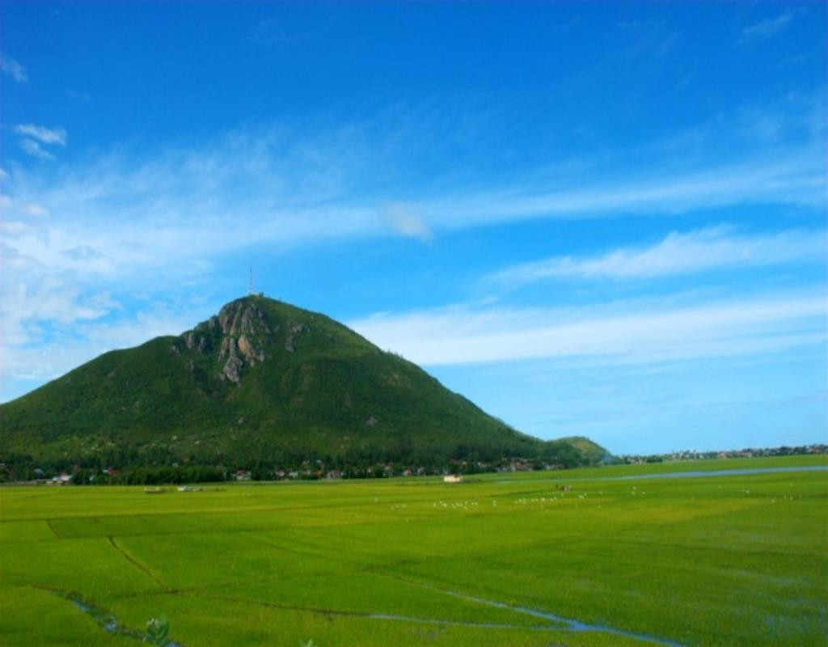
Em hãy cho biết địa hình núi gồm mấy bộ phận? Kể tên các bộ phận của địa hình núi?
Đỉnh núi
Sườn núi
Chân núi

Slide 4
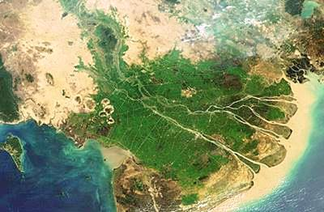
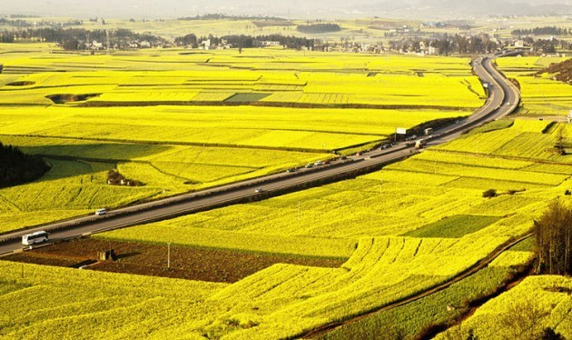
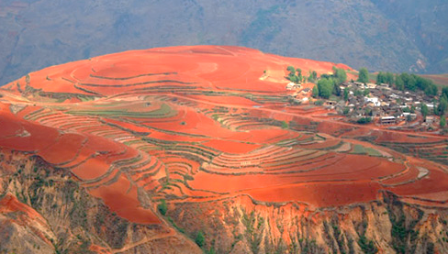
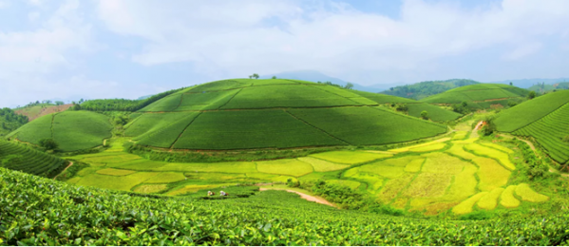
Bình nguyên (đồng bằng)
Cao nguyên
Đồi
Notes:
Ngoài địa hình núi và thì trên bề mặt đất còn có những dạng đh khác. Để tìm hiểu dạng địa hình này cô mời các em xem những hình ảnh sau .
Các em quan sát hình ảnh kết hợp với hiểu biết của bản thân, hãy cho cô biết các hình ảnh trên thể hiện những dạng địa hình nào? Qua phần trình bày của các bạn chúng ta được biết thêm những dạng địa hình khác trên Trái đất như bình nguyên, cao nguyên, đồi. Vậy những dạng địa hình này có đặc điểm hình thái ra sao, có vai trò như thế nào trong việc phát triển KT-XH. Hôm nay cô trò chúng ta sẽ cùng tìm hiểu bài 14: ĐỊA HÌNH BỀ MẶT TRÁI ĐẤT (tiếp theo).

Slide 5
ĐỊA HÌNH BỀ MẶT TRÁI ĐẤT (tiếp theo)
BÀI 14
4- Bình nguyên (đồng bằng)
Notes:
Ở Bài học này chúng ta sẽ cùng nhau tìm hiểu 3 nội dung cơ bản đó là:

Slide 6
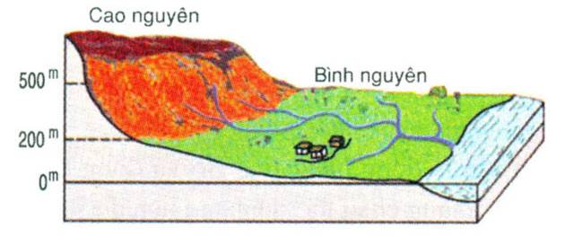
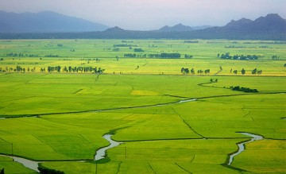
4. Bình nguyên (đồng bằng):
Địa hình bình nguyên
Quan sát hình ảnh kết hợp kênh chữ SGK trang 46, thảo luận nhóm các em cần làm rõ 2 vấn đề sau:
Nêu đặc điểm của địa hình bình nguyên?
Độ cao tuyệt đối của bình nguyên là bao nhiêu?

Slide 7
1. Bình nguyên (đồng bằng):
Địa hình bình nguyên
Nêu đặc điểm của địa hình bình nguyên?
- Bình nguyên là dạng địa hình thấp, có bề mặt tương đối bằng phẳng hoặc hơi gợn sóng.
Độ cao tuyệt đối của bình nguyên là bao nhiêu?
- Độ cao tuyệt đối thường dưới 200m, nhưng cũng có những bình nguyên cao gần 500m.
Notes:
Treo phiếu học tập
- Bình nguyên là dạng địa hình thấp, có bề mặt tương đối bằng phẳng hoặc hơi gợn sóng.
- Độ cao tuyệt đối của bình nguyên thường dưới 200m, nhưng cũng có những bình nguyên cao gần 500m.
Các em có thể k cần kẻ bảng, chỉ cần ghi những ý chính, gạch đầu dòng này vào vở

Slide 8
ĐỊA HÌNH BỀ MẶT TRÁI ĐẤT (tiếp theo)
BÀI 14
4- Bình nguyên (đồng bằng)
-Tương đối bằng phẳng hoặc hơi gợn sóng. Các bình nguyên được bồi tụ ở các cửa sông gọi là châu thổ.
-Độ cao của bình nguyên thường ở mức 200m- 500m
-Thuận lợi trồng cây lương thực, thực phẩm
Notes:
Ở Bài học này chúng ta sẽ cùng nhau tìm hiểu 3 nội dung cơ bản đó là:
8

Slide 9
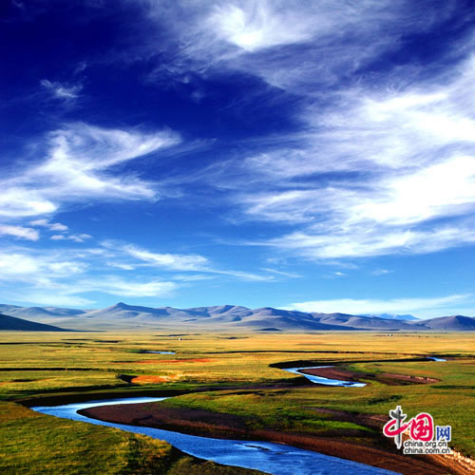
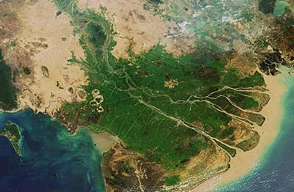
Có mấy nguyên nhân hình thành bình nguyên? Đó là những nguyên nhân nào?
Bình nguyên do băng hà bào mòn
Bình nguyên bồi tụ do phù sa
Bình nguyên hay ĐB đc bồi tụ ở các cửa sông lớn được gọi là châu thổ
ở Việt Nam đồng bằng chủ yếu đc bồi tụ bởi phù sa sông, biển. 1 bạn hãy kể tên 1 số đồng bằng lớn ở Việt Nam.
ĐB châu thổ sông Hồng, ĐB châu thổ sông Cửu Long.

Slide 10
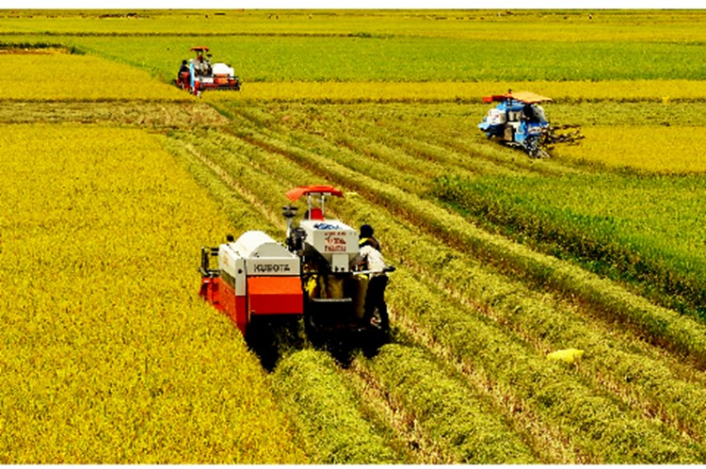
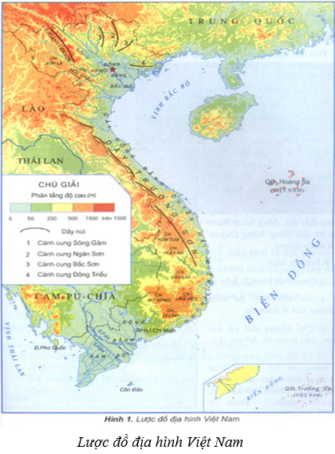
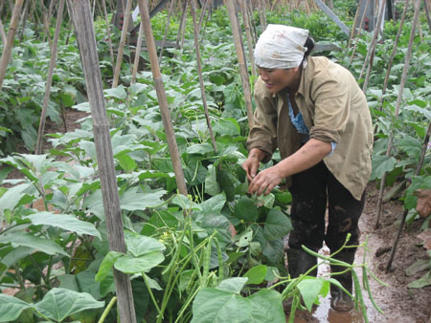
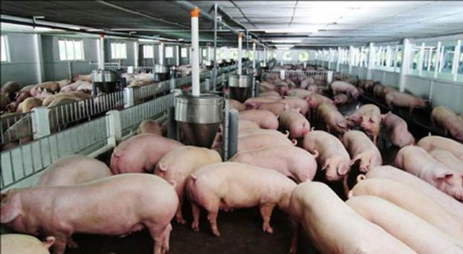
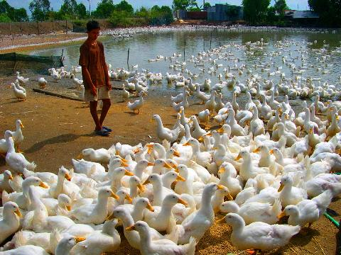
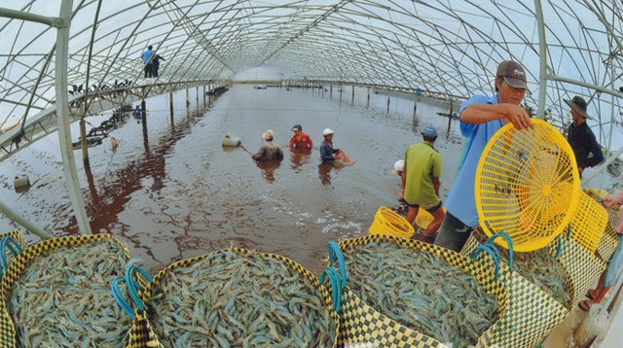
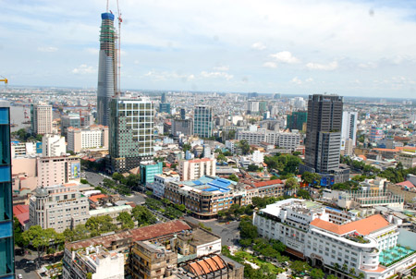
Các hoạt động kinh tế nông nghiệp nổi bật ở bình nguyên.
Qua h.ảnh hãy trên cho biết thế mạnh của bình nguyên là gì?
Dựa vào lát cắt địa hình theo vĩ độ 20⁰B, hãy cho biết: Đi từ biên giới Việt Lào ra bờ biển chúng ta gặp những loại đất nào?
Notes:
Bình nguyên thuận lợi cho việc trồng các loại cây lương thực, thực phẩm, chăn nuôi gia súc, gia cầm,… Dân cư tập trung đông đúc.

Slide 11
ĐỊA HÌNH BỀ MẶT TRÁI ĐẤT (tiếp theo)
BÀI 14
4- Bình nguyên (đồng bằng)
-Tương đối bằng phẳng hoặc hơi gợn sóng. Các bình nguyên được bồi tụ ở các cửa sông gọi là châu thổ.
-Độ cao của bình nguyên thường ở mức 200m- 500m
-Thuận lợi trồng cây lương thực, thực phẩm
5-Cao nguyên:
Notes:
Ở Bài học này chúng ta sẽ cùng nhau tìm hiểu 3 nội dung cơ bản đó là:
11

Slide 12
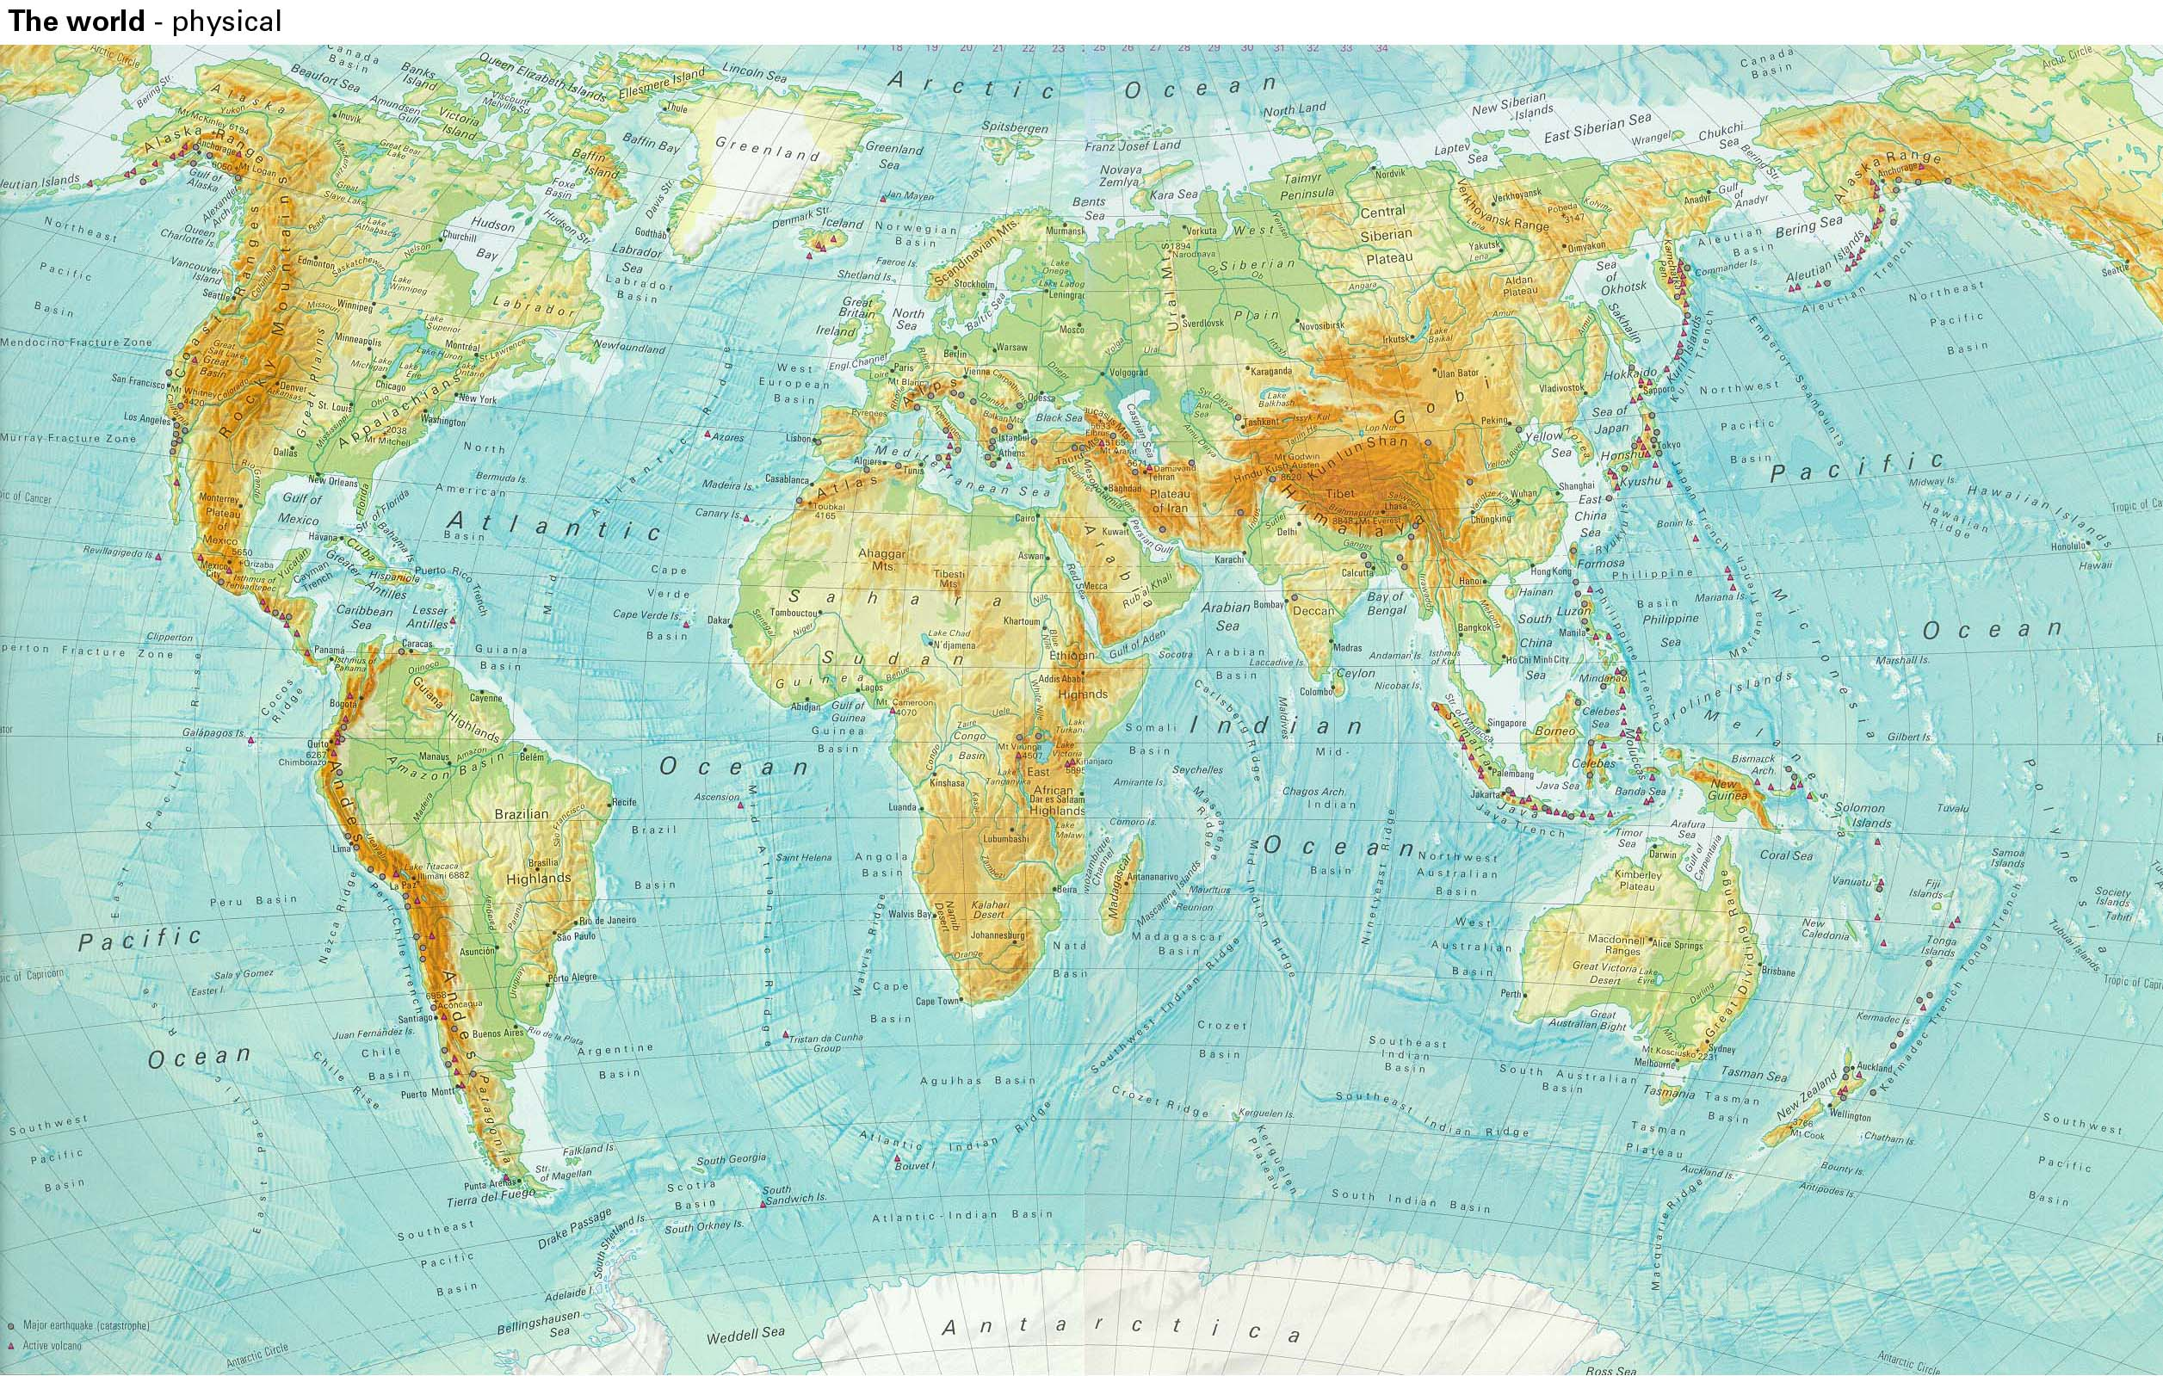
ĐB sông Hoàng Hà
ĐB sông Nin
ĐB sông Cửu Long
Bản đồ tự nhiên Thế giới
Notes:
Trên TG có một số đồng bằng lớn như ĐB Amadon (Nam Mỹ), ĐB đông âu, ĐB sông Nin (châu Phi), ĐB Hoa Bắc của sông Hoàng Hà (TQ), ĐB sông Cửu Long (VN). Trên bản đồ này cô đã đánh dấu các đb sông Nin, sông Hoàng Hà và sông Cửu Long bằng nền màu xanh lá đậm hơn các đb còn lại. Cô mời 1 bạn lên xác định cho cô vị trí các ĐB của sông Nin, sông Hoàng Hà và sông Cửu Long

Slide 13
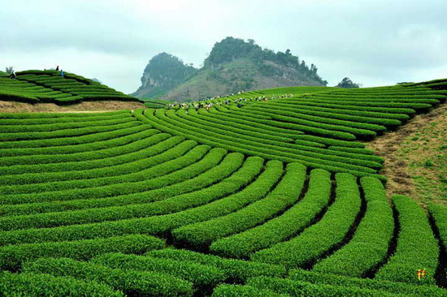
5. Cao nguyên:
Nêu những đặc điểm của địa hình cao nguyên, cho biết cao nguyên có những thế mạnh nổi bật nào về nông nghiệp?
Sườn cao nguyên
Cao nguyên
- Cao nguyên có bề mặt tương đối bằng phẳng hoặc hơi gợn sóng, nhưng có sườn dốc.
- Độ cao tuyệt đối của cao nguyên thường từ 500m trở lên.

Slide 14
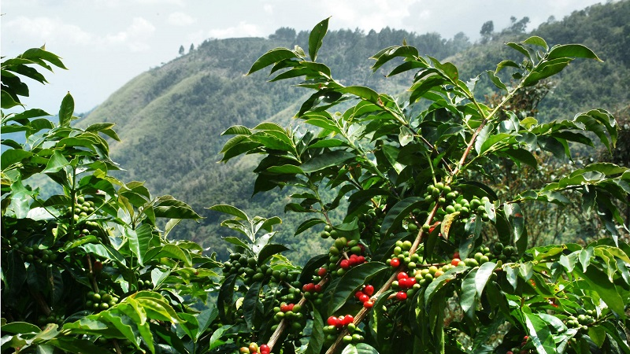
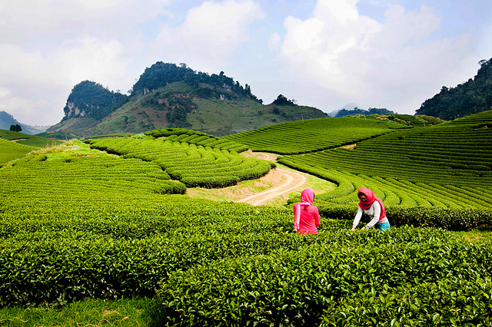
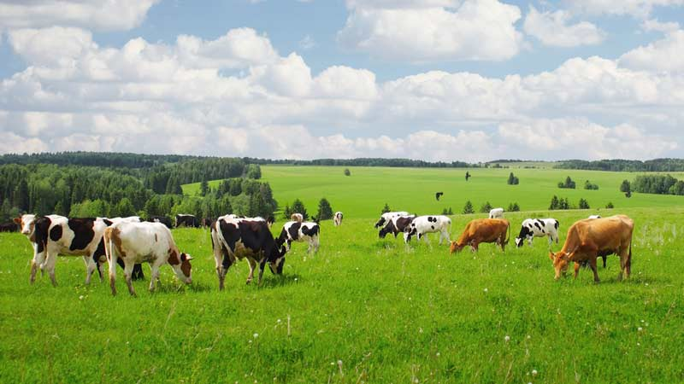
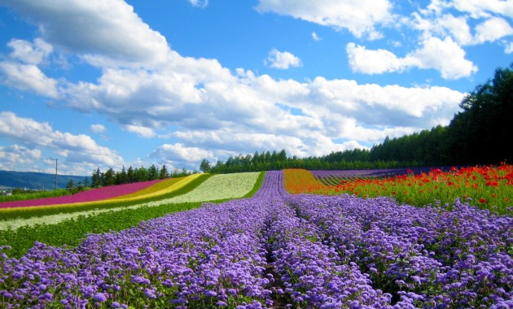
5. Cao nguyên:
Cao nguyên là nơi thuận lợi cho việc trồng cây công nghiệp và chăn nuôi gia súc lớn.
Notes:
Ngoài thế mạnh về phát triển cây công nghiệp và chăn nuôi gia súc lớn thì các cao nguyên thường có khí hậu mát mẻ rất thích hợp phát triển các loại rau hoa quả ôn đới. Cảnh sắc thiên nhiên tươi đẹp, địa hình độc đáo, khí hậu trong lành biến những cao nguyên trở thành điểm du lịch hấp dẫn (Đà Lạt, Mộc Châu, Đồng Văn…)

Slide 15
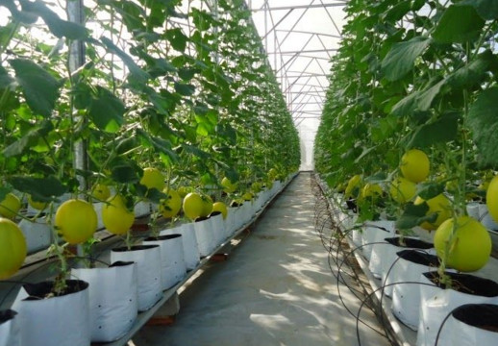
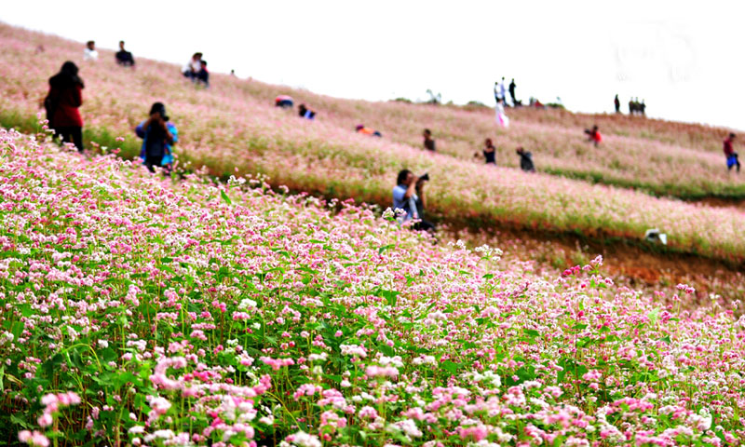
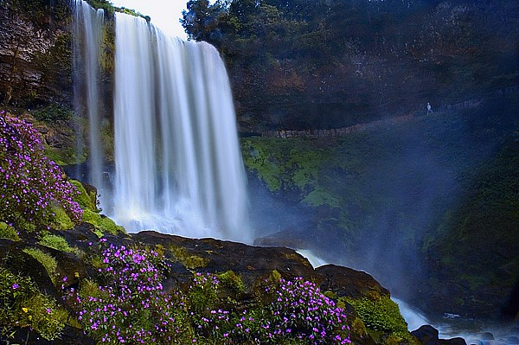
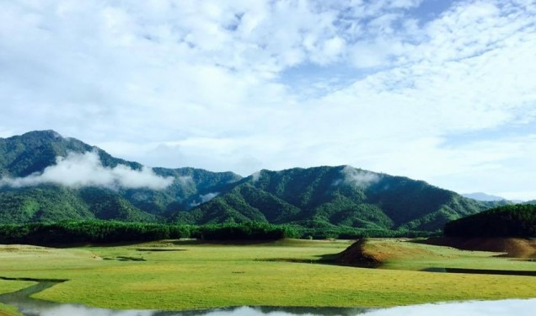
Ngoài thế mạnh về phát triển cây công nghiệp và chăn nuôi gia súc lớn thì các cao nguyên thường có khí hậu mát mẻ rất thích hợp phát triển các loại rau hoa quả ôn đới. Cảnh sắc thiên nhiên tươi đẹp, địa hình độc đáo, khí hậu trong lành biến những cao nguyên trở thành điểm du lịch hấp dẫn (Đà Lạt, Mộc Châu, Đồng Văn…)

Slide 16
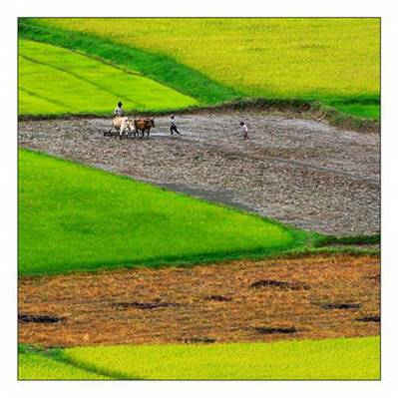
Cao nguyên
Bình nguyên
Các em quan sát h.ảnh, kênh chữ trong sgk, thảo luận cặp đôi trong 2 ‘ Tìm những điểm giống và khác nhau giữa bình nguyên và cao nguyên?
Giống nhau: có bề mặt tương đối bằng phẳng hoặc hơi gợn sóng
Địa hình | Bình nguyên | Cao nguyên
Khác nhau | Độ cao tuyệt đối của bình nguyên thường dưới 200m. | - Có sườn dốc, nhiều khi dựng thành vách so với vùng đất xung quanh. - Độ cao tuyệt đối thường từ 500m trở lên

Slide 17
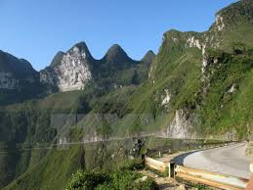
ĐỊA HÌNH BỀ MẶT TRÁI ĐẤT (tiếp theo)
BÀI 14
4- Bình nguyên (đồng bằng)
Độ cao của bình nguyên thường ở mức 200m- 500m
Thuận lợi trồng cây lương thực, thực phẩm
5-Cao nguyên:
-Cao nguyên có bề mặt tương đối bằng phẳng hoặc hơi gợn sóng, nhưng có sướn dốc, độ cao tuyệt đối là 500m
Notes:
Ở Bài học này chúng ta sẽ cùng nhau tìm hiểu 3 nội dung cơ bản đó là:
17

Slide 18
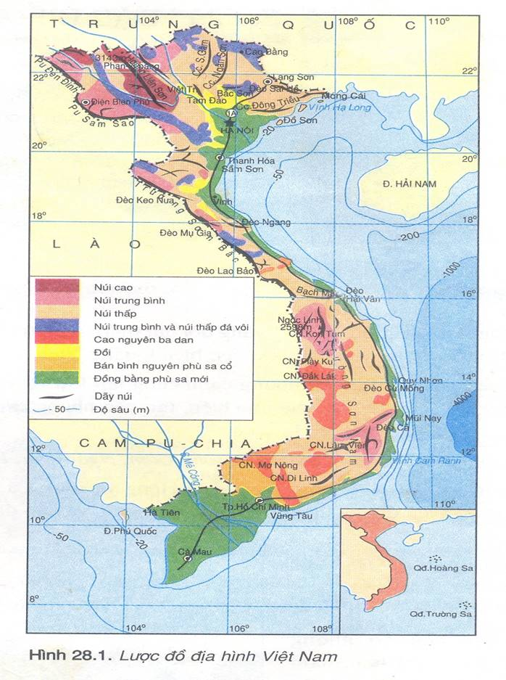
2. Cao nguyên:
Dựa vào lược đồ địa hình Việt Nam xác định một số cao nguyên ba dan ở nước ta.

Slide 19
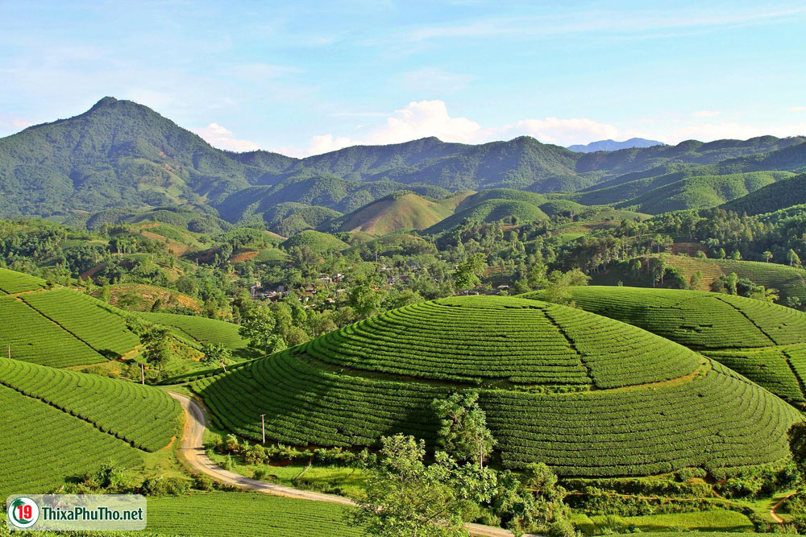
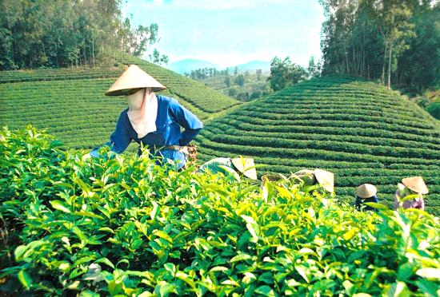
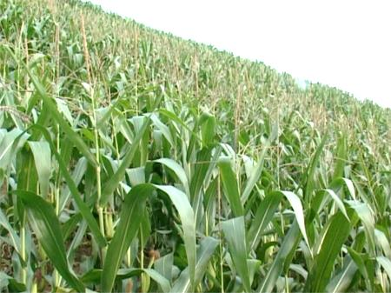
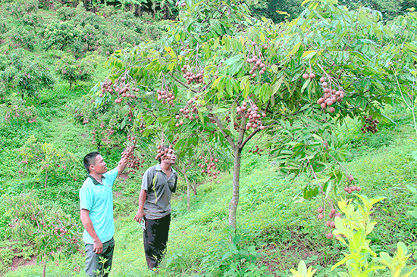
3. Đồi:

Slide 20
ĐỊA HÌNH BỀ MẶT TRÁI ĐẤT (tiếp theo)
BÀI 14
4- Bình nguyên (đồng bằng)
5-Cao nguyên:
-Cao nguyên có bề mặt tương đối bằng phẳng hoặc hơi gợn sóng, nhưng có sướn dốc, độ cao tuyệt đối là 500m
-Cao nguyên là những nơi thuận lợi trồng cây công nghiệp và chăn nuôi gia súc lớn.
6- Đồi
Notes:
Ở Bài học này chúng ta sẽ cùng nhau tìm hiểu 3 nội dung cơ bản đó là:
20

Slide 21
ĐỊA HÌNH BỀ MẶT TRÁI ĐẤT (tiếp theo)
BÀI 14
4- Bình nguyên (đồng bằng)
5-Cao nguyên:
Cao nguyên là những nơi thuận lợi trồng cây công nghiệp và chăn nuôi gia súc lớn.
6- Đồi
Notes:
Ở Bài học này chúng ta sẽ cùng nhau tìm hiểu 3 nội dung cơ bản đó là:
21

Slide 22
Dựa vào kênh chữ sgk và hiểu biết bản thân, hãy nêu:
- Đặc điểm của địa hình đồi?
- Những thế mạnh KT của vùng đồi?
- Đồi là nơi thuận lợi cho việc trồng các loại cây lương thực và cây công nghiệp.

Slide 23
ĐỊA HÌNH BỀ MẶT TRÁI ĐẤT (tiếp theo)
BÀI 14
4- Bình nguyên (đồng bằng)
5-Cao nguyên:
Cao nguyên là những nơi thuận lợi trồng cây công nghiệp và chăn nuôi gia súc lớn.
6- Đồi
- Đồi là dạng địa hình nhô cao, có đỉnh tròn, sườn thoải. Độ cao tương đối thường không quá 200m.
Notes:
Ở Bài học này chúng ta sẽ cùng nhau tìm hiểu 3 nội dung cơ bản đó là:
23

Slide 24
ĐỊA HÌNH BỀ MẶT TRÁI ĐẤT (tiếp theo)
BÀI 14
4- Bình nguyên (đồng bằng)
5-Cao nguyên:
6- Đồi
- Đồi là dạng địa hình nhô cao, có đỉnh tròn, sườn thoải. Độ cao tương đối thường không quá 200m.
- Đồi là nơi thuận lợi cho việc trồng các loại cây lương thực và cây công nghiệp.
Notes:
Ở Bài học này chúng ta sẽ cùng nhau tìm hiểu 3 nội dung cơ bản đó là:
24

Slide 25
4. Luyện tập:
Mời các em tham gia trò chơi
Ai là triệu phú

Slide 26

1
Câu 1. Đỉnh núi cao nhất nước ta là
A: Ngọc Linh
B: Phan-xi-păng
C: Cà Đam
D: Tây Côn Lĩnh
Notes:
Nội dung game show “Ai là triệu phú”

Slide 27

2
Câu 2. Độ cao tuyệt đối của núi được tính từ điểm nào đến điểm nào?
A: Từ mực nước biển đến đỉnh núi
B: Từ sườn núi đến đỉnh núi
C: Từ chân núi đến gần đỉnh núi
D: Từ mực nước biển đến sườn núi
Notes:
Nội dung game show “Ai là triệu phú”

Slide 28
3
Câu 3.Địa hình cacxtơ là loại địa hình đặc biệt của vùng nào?
A: đồng bằng
B: biển
C: núi lửa
D: núi đá vôi
Notes:
Nội dung game show “Ai là triệu phú”

Slide 29
4
Câu 4. Có bao nhiêu nguyên nhân hình thành bình nguyên?
A: 4
B: 3
C: 2
D: 1
Notes:
Nội dung game show “Ai là triệu phú”

Slide 30
5
Câu 5. Độ cao tuyệt đối của đồng bằng là bao nhiêu?
A: dưới 200m
B: 400m-600m
C: trên 500m
D: trên 300m
Notes:
Nội dung game show “Ai là triệu phú”

Slide 31
6
Câu 6. Đồng bằng nào có diện tích lớn nhất nước ta?
A: Đồng bằng sông Hồng
B: Đồng bằng Bình-Trị-Thiên
C: Đồng bằng Thanh-Nghệ-Tĩnh
D: Đồng bằng sông Cửu Long
Notes:
Nội dung game show “Ai là triệu phú”

Slide 32
7
Câu 7. Quá trình bồi tụ ở hạ lưu các con sông lớn thường hình thành nên dạng địa hình nào?
A: Đồng bằng châu thổ
B: Bán bình nguyên
C: Cao nguyên
D: Đồng bằng ven biển
Notes:
Nội dung game show “Ai là triệu phú”

Slide 33
8
Câu 8. Độ cao tuyệt đối của cao nguyên là bao nhiêu?
A: dưới 500m
B: trên 400m
C: 300m
D: trên 500m
Notes:
Nội dung game show “Ai là triệu phú”

Slide 34
9
Câu 9. Cao nguyên Lâm Viên nằm ở vùng nào của nước ta?
A: Tây Bắc
C: Đông Bắc
B: Tây Nguyên
D: Đông Nam Bộ
Notes:
Nội dung game show “Ai là triệu phú”

Slide 35
10
Câu 10. Đồi có độ cao tương đối là bao nhiêu?
A: trên 200m
B: dưới 200m
C: dưới 500m
D: trên 500m
Notes:
Nội dung game show “Ai là triệu phú”

Slide 36
11
Câu 11. Rừng cọ đồi chè, đồng xanh ngào ngạt. Câu thơ trong bài “Ta đi tới” của nhà thơ Tố Hữu nhắc đến địa danh nào sau đây?
A: Hà Nội
B: Phú Thọ
C: Kom Tum
D: Lào Cai
Notes:
Nội dung game show “Ai là triệu phú”

Slide 37


Slide 38
